Slide 1
UI設計說明
數位二甲110419034謝宜庭

Slide 2
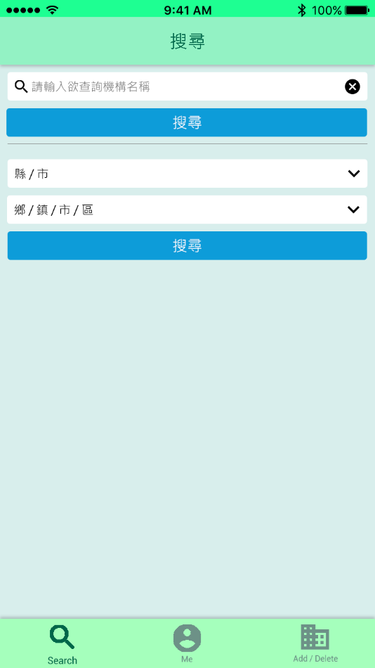
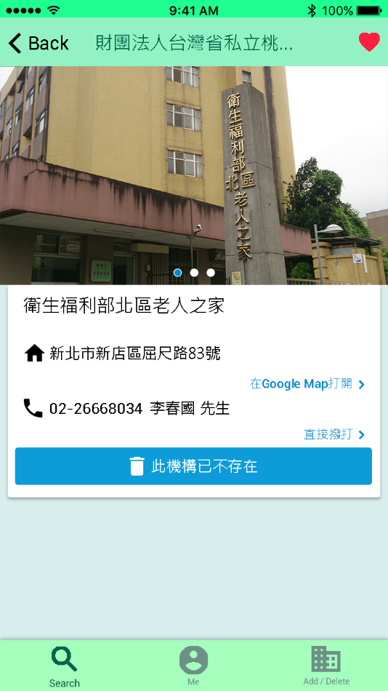

Slide 3
設計理念
以藍色、綠色等貼近大自然的色系，讓使用者在視覺上感到舒適。在長照機構的資訊卡中，上方環境圖片以滑動方式瀏覽，也可直接點選查看地圖之按鍵了解實際位置。

